Slide 1
Оборона Проциона
Беляков Максим

Slide 2
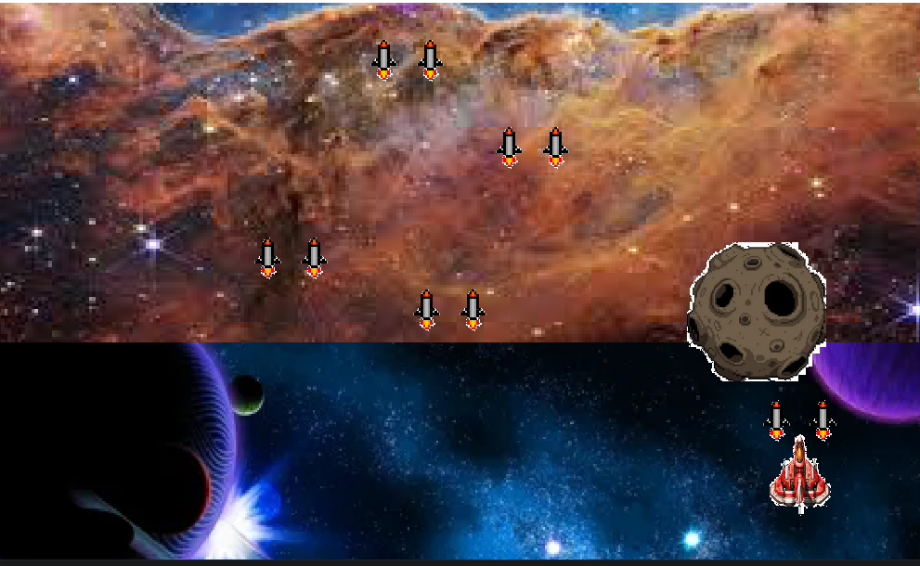
Идея
Оборона Проциона - аркада-шутер в космическом сеттинге. Игрок управляет космическим кораблём и борется с захватчиками. В игре игрока ожидают жёсткая и нескончаемая война, где каждое сражение - борьба за выживание, затягивающий и постепенно усложняющийся геймплей, множество уникальных противников

Slide 3
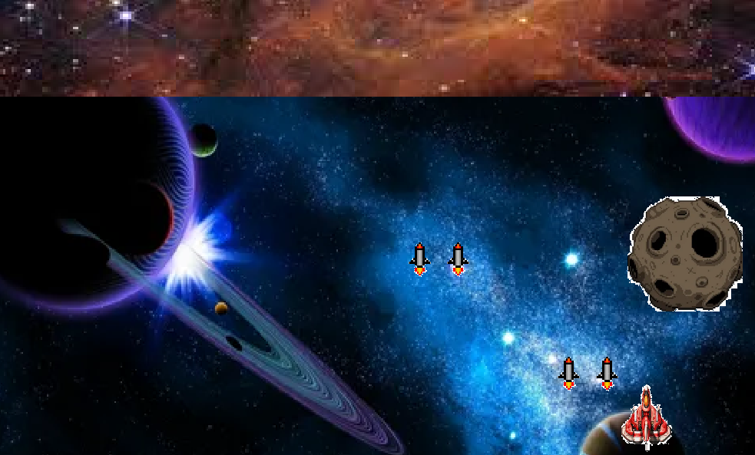
Идея
Основная механика игры - это система очков, регулирующая сложность и скорость геймплея и отвечающая за спавн противников. В игре планируется около "бесконечно долгий" геймплей, условно до 1 милллиона очков

Slide 4
Актуальность
Сделал по рофлу

Slide 5
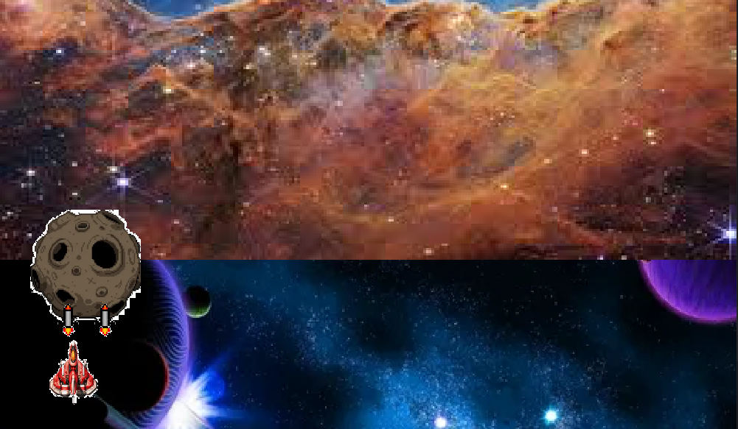
Что Реализовано
Управление кораблём и стрельба
Метеориты
Плавно движущийся фон

Slide 6
Структура
Gamescene - задний фон и система очков
Class Entity - сущность
Class Projectile- снаряд
Class Player
Class Meteorite
Class PlayerProjectile
Class EnemyProjectile

Slide 7
Технологии
Использовались:
Библиотека pygame
Встроенные модули python: os, sys, random
Библиотека csv

Slide 8
Планы
Доделать систему очков и меню
Графика (текстуры и анимации)
Другие виды противников
Босс
Оружие и бонусы для игрока

Slide 9
Спасибо за внимание

